Slide 1

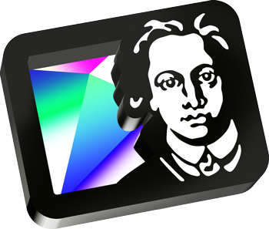
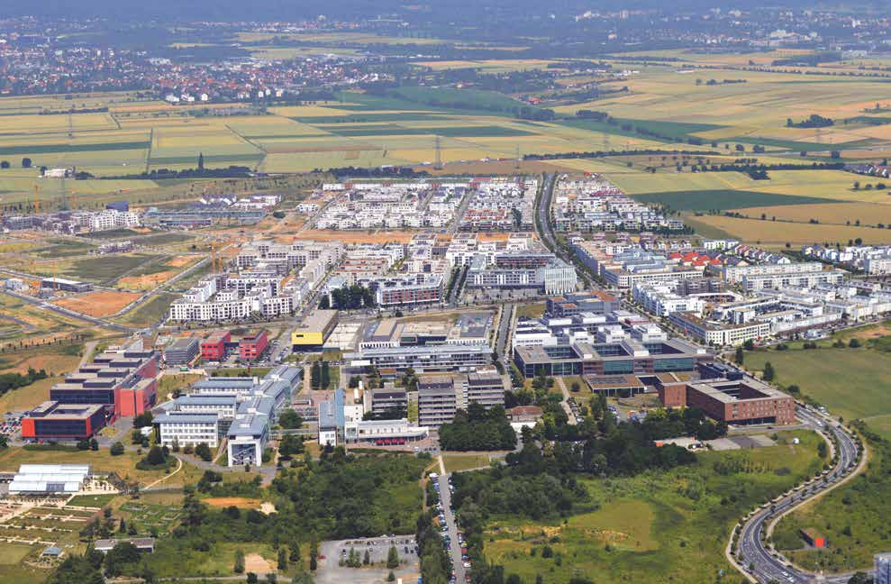
RiedbergTV
SeLF-Projekt der x. Förderrunde 2015/16
Carsten Bauer, Sven Köppel

Slide 2
blablablablabla

Slide 3

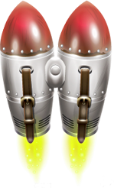
RiedbergTV
Jetpacks für die Naturwissenschaften

Slide 4

Lars Gröber:
Was haben wir
uns gedacht?

Slide 5
Der Riedberg
FACHBEREICH 15
Biowissen-
schaften
FACHBEREICH 14
(Bio-)Chemie
Pharmazie
FACHBEREICH 12
Geologie
Meterologie
FACHBEREICH 13
Physik

Slide 6
Wissenschaftsgarten
Gewächshaus
BMLS
FACHBEREICH 15
Biowiss.
Pharmazie
Biochemie
FIAS
Chemie
MPI für
Biophysik
BNat
MPI für
Hirnforschung
FACHBEREICH 13
Physik
FACHBEREICH 12
Geologie
Meterologie
Werkstätten und
Stern-Gerlach-
Zentrum
FIZ
FIZ 2

Slide 7
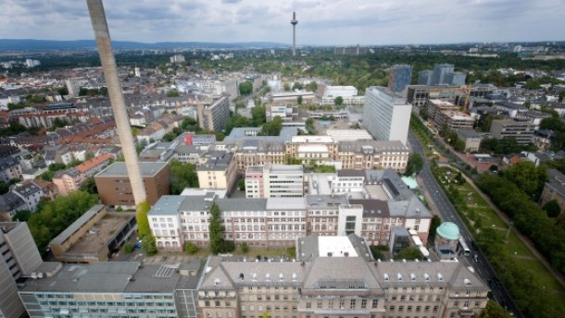
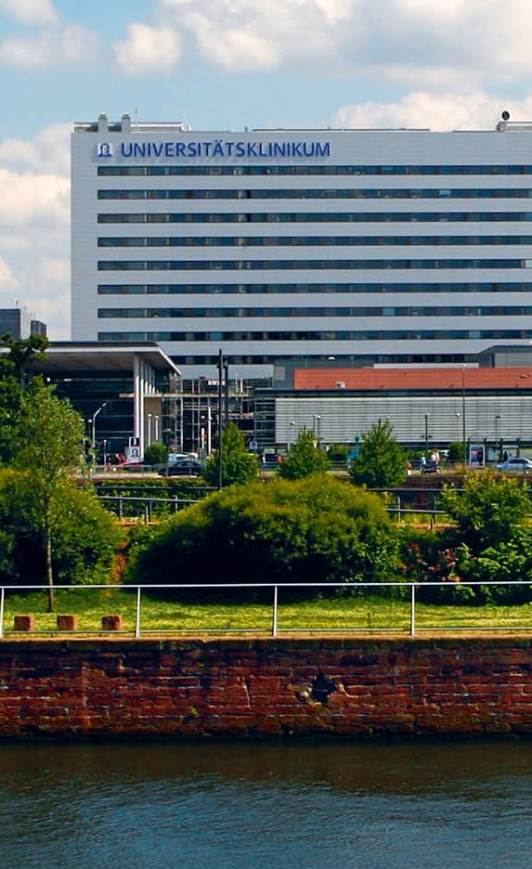
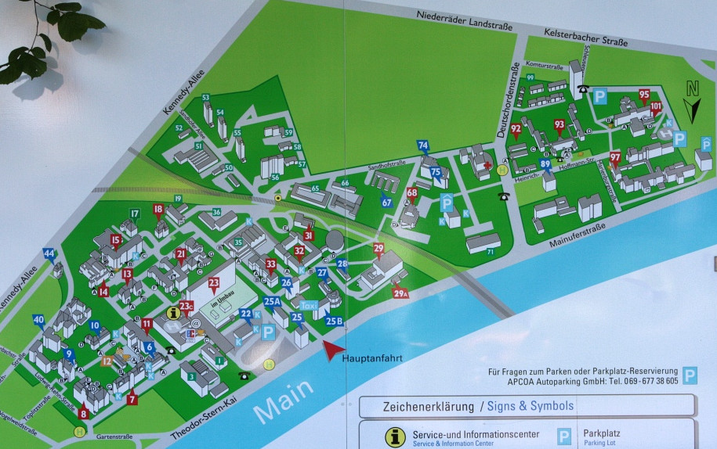
Naturwissenschaften
an der Goethe-Universität
Riedberg, Fachbereiche
12,13,14,15
UB, AStA
Fachbereich 16
Medizin
Fachbereich 12
Informatik
Mathematik

Slide 8
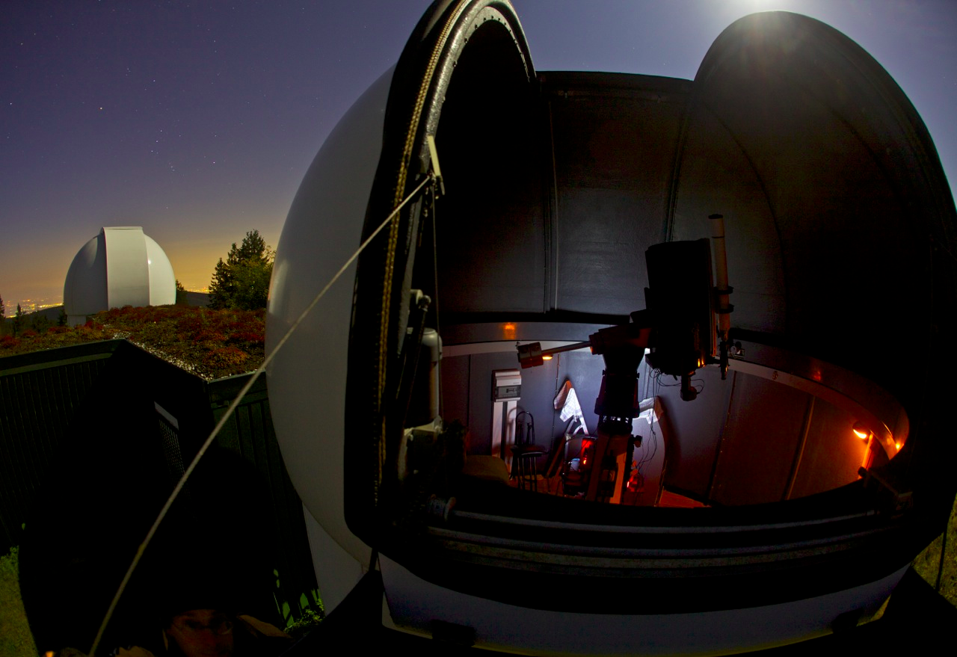
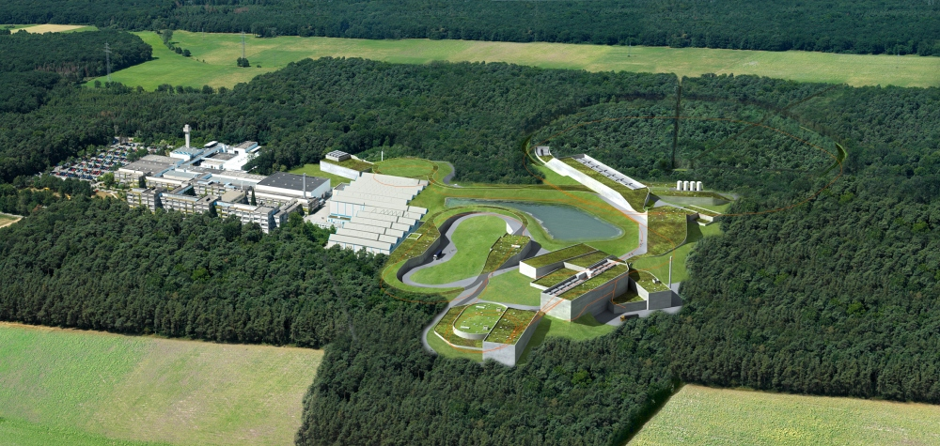
Naturwissenschaften
um die Goethe-Universität herum
Kleiner Feldberg: Taunus-
Observatorium
Riedberg, Fachbereiche
12,13,14,15
Darmstadt-Wixhausen
GSI
Facility for Anti Ion Research
FAIR

